Slide 1
бюджет Вознесенского сельского поселения Морозовского района на 2022год и на плановый период 2023 и 2024 годов

Slide 2

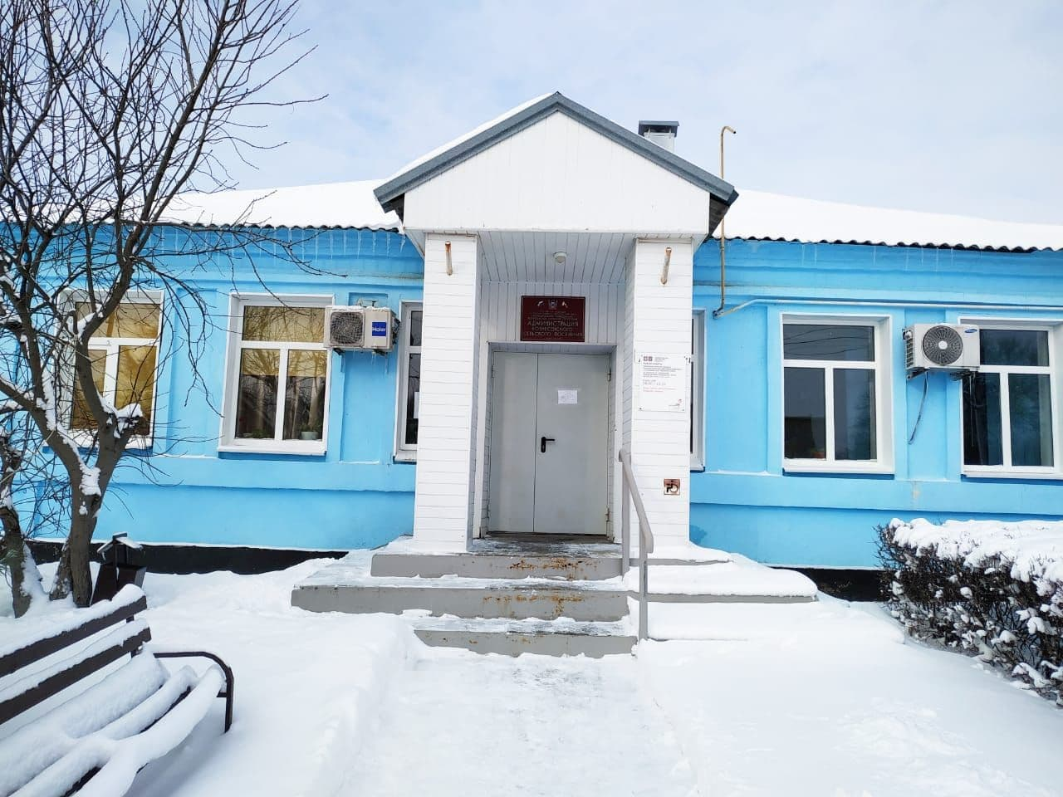
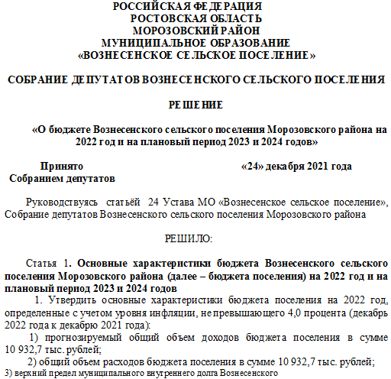
подготовлен на основании решения Собрания депутатов Вознесенского сельского поселения от 24.12.2021 № 15 «О бюджете Вознесенского сельского поселения Морозовского района на 2022 год и плановый период 2023 и 2024 годов»

Slide 3


Что такое «Бюджет для граждан?»
«Бюджет для граждан» познакомит вас с положениями основного финансового документа Вознесенского сельского поселения , а именно: проекта бюджета поселения на предстоящий 2022 год и на плановый период 2023 и 2024 годов
Представленная информация предназначена для широкого круга пользователей и будет интересна и полезна как студентам, педагогам, врачам, молодым семьям, так и муниципальным служащим, пенсионерам и другим категориям населения, так как бюджет сельского поселения затрагивает интересы каждого жителя Вознесенского сельского поселения.
Мы постарались в доступной и понятной форме для граждан, показать основные показатели бюджета поселения.
«Бюджет для граждан» нацелен на получение обратной связи от граждан, которым интересны современные проблемы муниципальных финансов в
Морозовском районе и Вознесенском сельском поселении

Slide 4
Основные понятия
Бюджет – форма образования и расходования денежных средств, предназначенных для финансового обеспечения задач и функций государства и местного самоуправления.
Бюджетная система – основанная на экономических отношениях и государственном устройстве,
регулируемая нормами права совокупность бюджетов различных территориальных уровней.
Доходы бюджета – денежные средства, поступающие в бюджет в соответствии с законодательством.
Расходы бюджета – выплачиваемые из бюджета денежные средства, которые направляются на
финансовое обеспечение задач и функций государства и местного самоуправления.
Бюджетные ассигнования – предельные объемы денежных средств, предусмотренных в
соответствующем финансовом году для исполнения бюджетных обязательств.
Бюджетные обязательства - обязанность расходования средств бюджета в течение определенного
срока, возникающая в соответствии с законом (решением) о бюджете и со сводной бюджетной
росписью.
Муниципальный долг - долговые обязательства, принятые на себя муниципальным образованием.
Межбюджетные отношения – это финансовые отношения между федеральными органами власти,
органами власти субъектов РФ и муниципальными образованиями по вопросам регулирования
бюджетных правоотношений, организации и осуществления бюджетного процесса.
Межбюджетные трансферты – денежные средства, перечисляемые из одного бюджета бюджетной
системы РФ другому.

Slide 5
Об утверждении Порядка и сроков составления проекта бюджета поселения на 2022 год и на плановый период 2023 и 2024 годов (Постановление Администрации Вознесенского сельского поселения от 26.06.2021 № 18 | Основные направления бюджетной политики и основные направления налоговой политики Вознесенского сельского поселения на 2020-2022 годы (Администрации Вознесенского сельского поселения Постановление от 10.11.2020 № 37а) | Муниципальные программы Вознесенского сельского поселения на 2019-2030 годы
Основа формирования проекта бюджета поселения на 2022 год и плановый период 2023 и 2024 годов

Slide 6
Особенности составления проекта местного бюджета
на 2022 год и на плановый период 2023 и 2024 годов
Приостановлена норма о необходимости принятия решения Собрания депутатов о внесении изменений в решения о налогах и сборах, приводящих к изменению доходов бюджета, до внесения проекта решения о местном бюджете в законодательный орган
В составе основных характеристик бюджета предусмотрены условно-утверждаемые расходы
Параметры планового периода в ведомственной структуре
расходов сформированы в виде абсолютных величин
(без увеличения или уменьшения утверждённых параметров трёхлетнего бюджета)
Оптимизирован формат и состав приложений к законопроекту, утверждающих бюджетные ассигнования. Предусмотрено их формирование не раздельно в отношении показателей очередного финансового года и показателей планового периода, а в качестве единого приложения на три года
Реестр расходных обязательств не представляется на бумажном носителе

Slide 7
Меры, принимаемые для обеспечения сбалансированности бюджета Вознесенского сельского поселения
Морозовского района
План мероприятий ("Дорожная карта") по увеличению поступлений налоговых и неналоговых доходов бюджета Вознесенского сельского поселения Морозовского района на 2019-2022 годы
Об утверждении Плана мероприятий по росту доходного потенциала, оптимизации расходов бюджета Вознесенского сельского поселения и сокращению муниципального долга до 2024 года
План мероприятий по устранению с 1 января очередного финансового года неэффективных льгот (пониженных ставок по налогам)

Slide 8


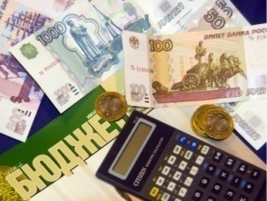

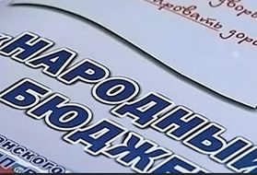
Бюджет на 2021 год и плановый период 2022 и 2023 годов содержит приоритетные пути реализации основных задач:
Повышение эффективности и результативности имеющихся инструментов программно –целевого управления и бюджетирования
Создание условий для повышения качества предоставляемых муниципальных услуг
Повышение эффективности процедур проведения муниципальных закупок
Совершенствование процедур предварительного и последующего контроля, в том числе уточнение порядка и содержания мер принуждения к нарушениям в финансово-бюджетной сфере
Обеспечение открытости бюджетного процесса перед гражданами

Slide 9
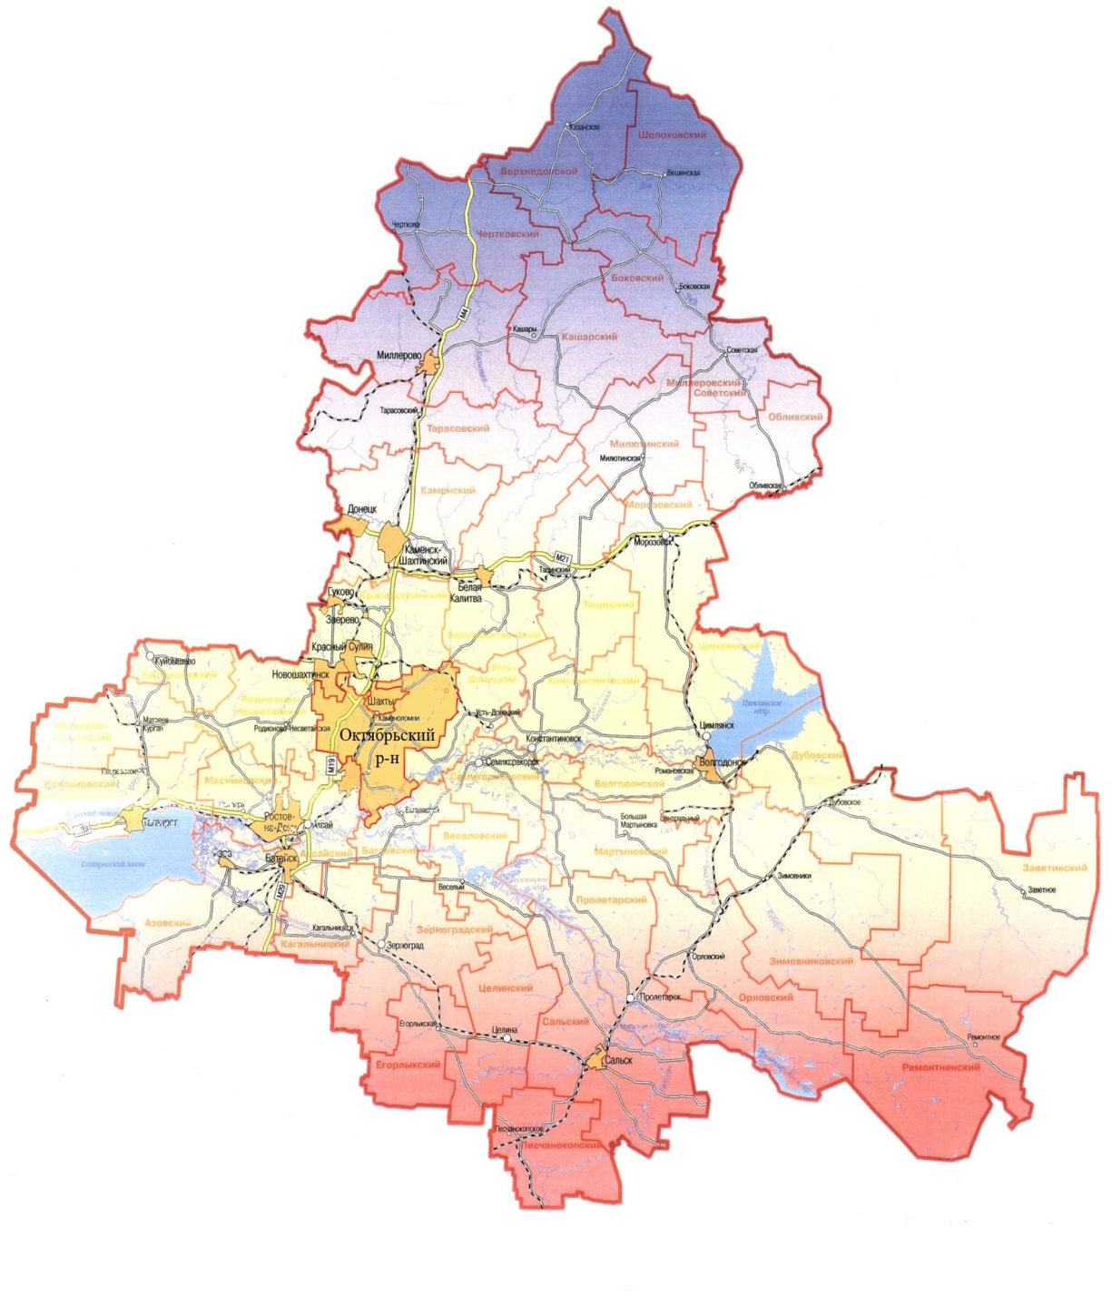
Основные характеристики бюджета поселения на 2022-2024 годы
тыс. рублей
Показатель | Плановые бюджетные назначения на 2022 год | Плановые бюджетные назначения на 2023 год | Плановые бюджетные назначения на 2024 год
I. Доходы, всего | 10932,7 | 8766,1 | 8319,3
Налоговые и неналоговые доходы | 3 596,5 | 3 656,0 | 3 706,8
Безвозмездные поступления | 7 336,2 | 5 110,1 | 4 612,5
II. Расходы, всего | 10932,7 | 8766,1 | 8319,3
III. Дефицит, Профицит | 0,0 | 0,0 | 0,0

Slide 10
Основные параметры местного бюджета на 2022 год
Доходы бюджета 10 932,7тыс.рублей
Расходы бюджета 10 932,7тыс.рублей
Налог на доходы физических лиц 786,3
Единый сельскохозяйственный налог 358,7
Налоги на имущество 2 381,3
Государственная пошлина 0,4
Доходы от использования имущества, находящегося в государственной и муниципальной собственности 65,1
Доходы, поступающие в порядке возмещения расходов, понесенных в связи с эксплуатацией имущества сельского поселения 4,7
Безвозмездные поступления из областного бюджета 7 336,2
Общегосударственные вопросы 5622,3
Культура, физическая культура и спорт 4205,0
Жилищно –коммунальное хозяйство 363,9
Социальная политика 72,6
Национальная оборона 96,7
Национальная безопасность и правоохранительная деятельность 564,2
Охрана окружающей среды 1,0
Образование 5,0
Физическая культура и спорт 2,0

Slide 11
Динамика доходов бюджета
Вознесенского сельского поселения
Notes:
Объем межбюджетных трансфертов будет уточнен ко второму чтению проекта областного бюджета

Slide 12
Доходы бюджета
Поступающие в бюджет денежные средства
Налоговые доходы
Неналоговые доходы
Безвозмездные поступления
Среднедушевой бюджетный доход на жителя Вознесенского сельского поселения
8409,70
7744,83
2021
2022

Slide 13
Основные направления налоговой политики Вознесенского сельского поселения
Увеличение налогового потенциала сельского поселения, необходимого для сбалансированного исполнения бюджета
Повышение прозрачности и открытости бюджетного процесса
Повышение эффективности и оптимизация структуры бюджетных расходов

Slide 14
Налоговые и неналоговые доходы бюджета Вознесенского сельского поселения
тыс.рублей

Slide 15

СТРУКТУРА НАЛОГОВЫХ И НЕНАЛОГОВЫХ ДОХОДОВ
БЮДЖЕТА поселения В 2022 ГОДУ
тыс. рублей
59,3 %
2,2 %
5,7 %
13,4%
6,3 %
12,8 %
0,3 %
Налог на доходы физических лиц 786,3
Государственная пошлина – 0,4
Единый сельскохозяйственный налог – 358,7
Доходы, в порядке возмещения расходов – 4,7
Налог на имущество физических лиц – 116,0
Доходы от сдачи в аренду имущества – 65,1
Земельный налог – 2265,3

Slide 16
Структура налоговых и неналоговых доходов бюджета поселения в 2022-2024 годах
Тыс.руб

Slide 17
Структура безвозмездных поступлений (в сопоставимых условиях) в 2021-2024 годах

Slide 18

Динамика поступлений налога на доходы физических лиц в бюджет поселения

Slide 19

Динамика поступлений имущественных налогов в бюджет поселения тыс.рублей
Налог на имущество физических лиц

Slide 20
Объемы межбюджетных трансфертов на 2022-2024годы
тыс. рублей
Наименование показателей | 2022 год | 2023 год | 2024 год
Итого | 7336,2 | 5110,1 | 4612,5
в том числе:
Дотации | 6794,0 | 5010,2 | 4509,2
Субвенции | 96,9 | 99,9 | 103,3
Иные межбюджетные трансферты | 445,3 | 0,0 | 0,0

Slide 21
Структура расходов по разделам бюджетной классификации (%)

Slide 22
Структура муниципальных программ Вознесенского сельского поселения на 2022 год
Всего
10830,8 тыс.руб.
Социальные программы (4193,8 тыс. руб.- 49,0%)
Инфраструктурные программы (4269,0 тыс.руб.-49,9%
Противодействие преступности и защита от ЧС (92,4тыс.руб.- 1,1%)

Slide 23
Расходы бюджета поселения ,формируемые в рамках муниципальных программ Вознесенского сельского поселения и непрограммные расходы
2021 2022 2023 2024
9878,8 тыс.рублей
10830,8 тыс.рублей
8444,5
тыс.рублей
7800,2 тыс.рублей
96,3 тыс.рублей
101,9 тыс.рублей
321,6 тыс.рублей
519,1тыс.рублей
-расходы местного бюджета ,формируемые в рамках муниципальных программ Вознесенского сельского поселения
Непрограммные расходы бюджета поселения

Slide 24
Структура расходов бюджета по отраслям в 2022 году
тыс.рублей

Slide 25
Раздел «Общегосударственные вопросы»
Резервный фонд Вознесенского сельского поселения – 5,0 тыс.рублей
Расходы на функционирование исполнительного органа власти местных администраций– 5476,6 тыс.рублей
Обеспечение деятельности финансовых, налоговых и таможенных органов и органов финансового (финансово-бюджетного) надзора -3,0 тыс. р
-Другие общегосударственные вопросы 137,7 тыс.руб.

Slide 26
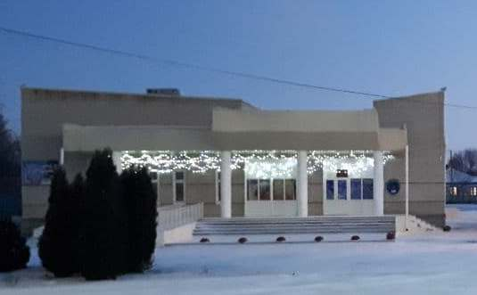
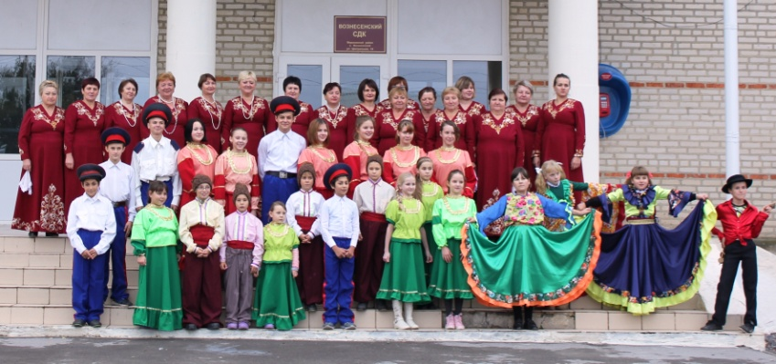
Культура
Финансовое обеспечение выполнения муниципального задания МБУК «Вознесенский СДК» учреждениями культуры – 4205,0 тыс.рублей в 2022 году; 3672,9 тыс.рублей в 2023 году;
3018,3 тыс.рублей в 2024 году

Slide 27
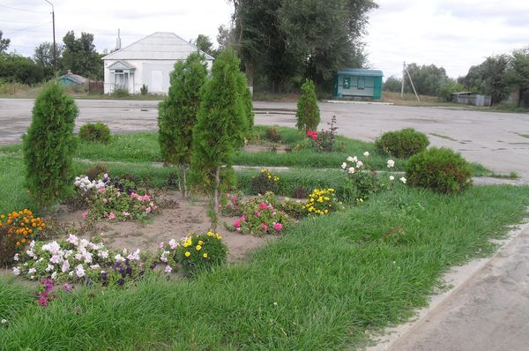
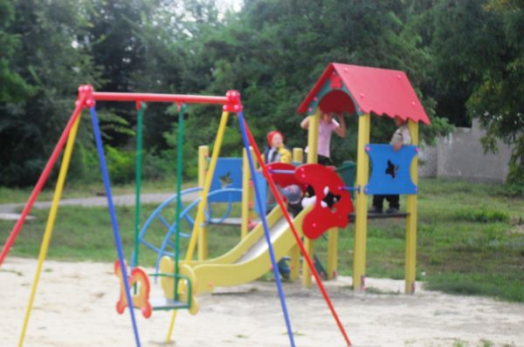
Финансирование мероприятий по благоустройству территории Вознесенского сельского поселения в 2022 году
-Благоустройство – 363,9 тыс.руб.,

Slide 28


Дорожный фонд
Расходы на физическую культуру и спорт
На проведение мероприятий в области физической культуры и спорта предусмотрены средства в следующих объемах:
2022 год (тыс. рублей) | 2023 год (тыс. рублей) | 2024 год (тыс. рублей)
2,0 | 0,0 | 0,0

Slide 29

Расходы бюджета на национальную оборону
На осуществление первичного воинского учета на территориях, где отсутствуют военные комиссариаты в рамках непрограммных расходов органов местного самоуправления Вознесенского сельского поселения :
2022 год (тыс. рублей) | 2023 год (тыс. рублей) | 2024 год (тыс. рублей)
96,7 | 99,7 | 103,1

Slide 30
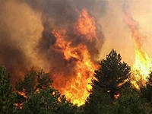
Расходы бюджета в сфере национальной безопасности и правоохранительной деятельности
Объем расходов местного бюджета по разделу «Национальная безопасность и правоохранительная деятельность» составил:
Наименование | 2021 год тыс. рублей | 2022 год тыс. рублей | 2023год тыс. рублей
Обеспечение пожарной безопасности | 60,0 | 30,0 | 30,0

Slide 31
Расходы бюджета по разделу «Социальная политика»
Расходы на выплату муниципальной пенсии :
2021 год (тыс. рублей) | 2022год (тыс. рублей) | 2023 год (тыс. рублей)
68,3 | 0,0 | 0,0

Slide 32
Собрание депутатов Вознесенского сельского поселения
Председатель собрания депутатов – глава Вознесенского сельского поселения В.С. Скребец
Администрация Вознесенского сельского поселения
Глава Администрации Вознесенского сельского поселения С.И. Чмира
Заведующий сектором экономики и финансов Администрации Вознесенского сельского поселения
Л.А.Хоменко

